Slide 1
Quartz2D

Slide 2
掌握
drawRect:方法的使用
常见图形的绘制：线条、多边形、圆
绘图状态的设置：文字颜色、线宽等
图形上下文状态的保存与恢复（图形上下文栈）
图片裁剪
截图

Slide 3
什么是Quartz2D
Quartz 2D是一个二维绘图引擎，同时支持iOS和Mac系统
Quartz 2D能完成的工作
绘制图形 : 线条\三角形\矩形\圆\弧等
绘制文字
绘制\生成图片(图像)
读取\生成PDF
截图\裁剪图片
自定义UI控件
… …

Slide 4


Quartz2D实例
Quartz 2D能做很多强大的事情,例如
裁剪图片
圆形裁剪

Slide 5
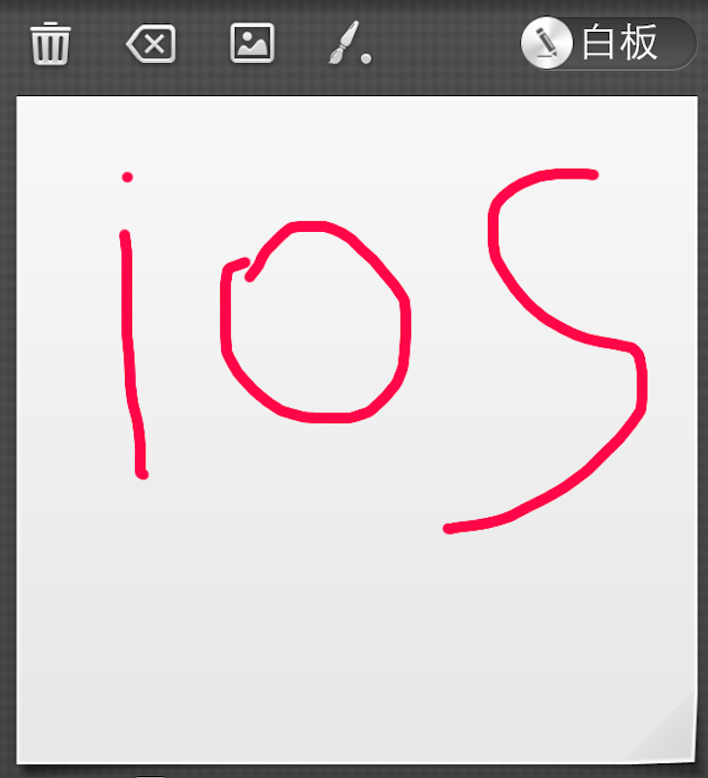
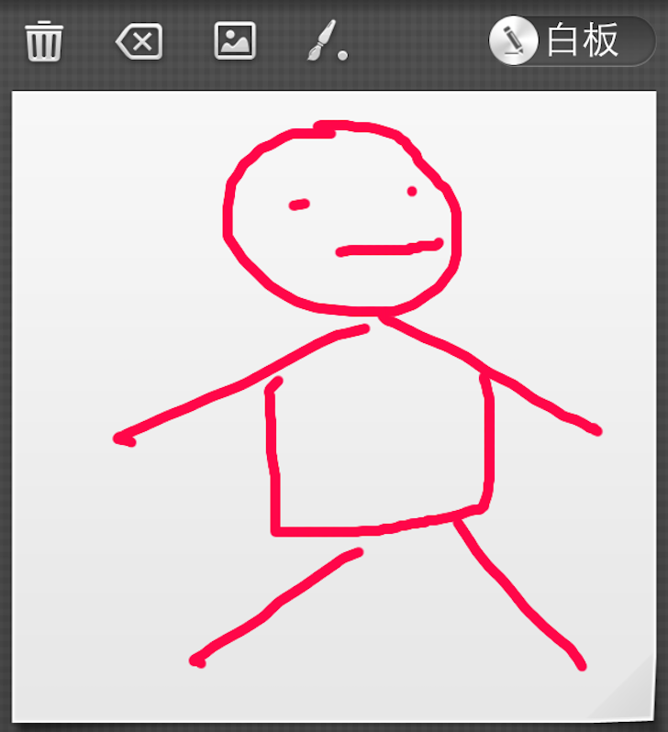
Quartz2D实例
涂鸦\画板

Slide 6

Quartz2D实例
手势解锁

Slide 7

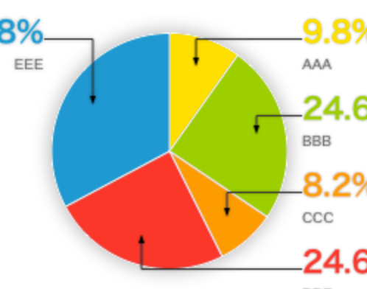

Quartz2D实例
报表：折线图\饼状图\柱状图

Slide 8
Quartz2D在iOS开发中的价值
为了便于搭建美观的UI界面，iOS提供了UIKit框架，里面有各种各样的UI控件
UILabel：显示文字
UIImageView：显示图片
UIButton：同时显示图片和文字（能点击）
… …
利用UIKit框架提供的控件，拼拼凑凑，能搭建和现实一些简单、常见的UI界面
但是，有些UI界面极其复杂、而且比较个性化，用普通的UI控件无法实现，这时可以利用Quartz2D技术将控件内部的结构画出来，自定义控件的样子
其实，iOS中大部分控件的内容都是通过Quartz2D画出来的
因此，Quartz2D在iOS开发中很重要的一个价值是：自定义view（自定义UI控件）

Slide 9
图形上下文
图形上下文（Graphics Context）：是一个CGContextRef类型的数据
图形上下文的作用
保存绘图信息、绘图状态
决定绘制的输出目标（绘制到什么地方去？）
（输出目标可以是PDF文件、Bitmap或者显示器的窗口上）
相同的一套绘图序列，指定不同的Graphics Context，就可将相同的图像绘制到不同的目标上
绘制好的图形
图形上下文
输出目标
保存
显示

Slide 10
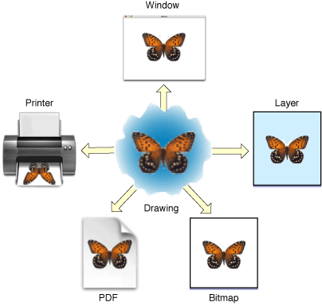
图形上下文
Quartz2D提供了以下几种类型的Graphics Context：
Bitmap Graphics Context
PDF Graphics Context
Window Graphics Context
Layer Graphics Context
Printer Graphics Context

Slide 12
自定义view
如何利用Quartz2D自定义view？（自定义UI控件）
如何利用Quartz2D绘制东西到view上？
首先，得有图形上下文，因为它能保存绘图信息，并且决定着绘制到什么地方去
其次，那个图形上下文必须跟view相关联，才能将内容绘制到view上面
自定义view的步骤
新建一个类，继承自UIView
实现- (void)drawRect:(CGRect)rect方法，然后在这个方法中
取得跟当前view相关联的图形上下文
绘制相应的图形内容
利用图形上下文将绘制的所有内容渲染显示到view上面

Slide 13
drawRect:
为什么要实现drawRect:方法才能绘图到view上？
因为在drawRect:方法中才能取得跟view相关联的图形上下文
drawRect:方法在什么时候被调用？
当view第一次显示到屏幕上时（被加到UIWindow上显示出来）
调用view的setNeedsDisplay或者setNeedsDisplayInRect:时

Slide 14
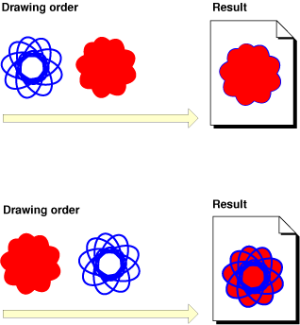
绘图顺序

Slide 15

Quartz2D须知
Quartz2D的API是纯C语言的
Quartz2D的API来自于Core Graphics框架
数据类型和函数基本都以CG作为前缀
CGContextRef
CGPathRef
CGContextStrokePath(ctx);
……

Slide 16
drawRect:中取得的上下文
在drawRect:方法中取得上下文后，就可以绘制东西到view上
View内部有个layer（图层）属性，drawRect:方法中取得的是一个Layer Graphics Context，因此，绘制的东西其实是绘制到view的layer上去了
View之所以能显示东西，完全是因为它内部的layer

Slide 18
25，25，50
startA:endA
Angle:50/100.0 * 2 * M_Pi
endA：startA + angle
startA:0
Angle:25/100.0 * 2 * M_Pi
endA：startA + angle
startA:endA
Angle:25/100.0 * 2 * M_Pi
endA：startA + angle

Slide 19
25,25,50
W = w / 2n – 1
H = h * 25 / 100.0
X = I * 2 * w
Y = h - H

Slide 20
Quartz2D绘图的代码步骤
获得图形上下文
CGContextRef ctx = UIGraphicsGetCurrentContext();
拼接路径（下面代码是搞一条线段）
CGContextMoveToPoint(ctx, 10, 10);
CGContextAddLineToPoint(ctx, 100, 100);
绘制路径
CGContextStrokePath(ctx); // CGContextFillPath(ctx);

Slide 21
常用拼接路径函数
新建一个起点
void CGContextMoveToPoint(CGContextRef c, CGFloat x, CGFloat y)
添加新的线段到某个点
void CGContextAddLineToPoint(CGContextRef c, CGFloat x, CGFloat y)
添加一个矩形
void CGContextAddRect(CGContextRef c, CGRect rect)
添加一个椭圆
void CGContextAddEllipseInRect(CGContextRef context, CGRect rect)
添加一个圆弧
void CGContextAddArc(CGContextRef c, CGFloat x, CGFloat y,
CGFloat radius, CGFloat startAngle, CGFloat endAngle, int clockwise)

Slide 22
常用绘制路径函数
Mode参数决定绘制的模式
void CGContextDrawPath(CGContextRef c, CGPathDrawingMode mode)
绘制空心路径
void CGContextStrokePath(CGContextRef c)
绘制实心路径
void CGContextFillPath(CGContextRef c)
提示：一般以CGContextDraw、CGContextStroke、CGContextFill开头的函数，都是用来绘制路径的

Slide 24
图形上下文栈的操作
将当前的上下文copy一份,保存到栈顶(那个栈叫做”图形上下文栈”)
void CGContextSaveGState(CGContextRef c)
将栈顶的上下文出栈,替换掉当前的上下文
void CGContextRestoreGState(CGContextRef c)

Slide 25
矩阵操作
利用矩阵操作，能让绘制到上下文中的所有路径一起发生变化
缩放
void CGContextScaleCTM(CGContextRef c, CGFloat sx, CGFloat sy)
旋转
void CGContextRotateCTM(CGContextRef c, CGFloat angle)
平移
void CGContextTranslateCTM(CGContextRef c, CGFloat tx, CGFloat ty)

Slide 26
Quartz2D的内存管理
使用含有“Create”或“Copy”的函数创建的对象，使用完后必须释放，否则将导致内存泄露
使用不含有“Create”或“Copy”的函数获取的对象，则不需要释放
如果retain了一个对象，不再使用时，需要将其release掉
可以使用Quartz 2D的函数来指定retain和release一个对象。例如，如果创建了一个CGColorSpace对象，则使用函数CGColorSpaceRetain和CGColorSpaceRelease来retain和release对象。
也可以使用Core Foundation的CFRetain和CFRelease。注意不能传递NULL值给这些函数

Slide 27
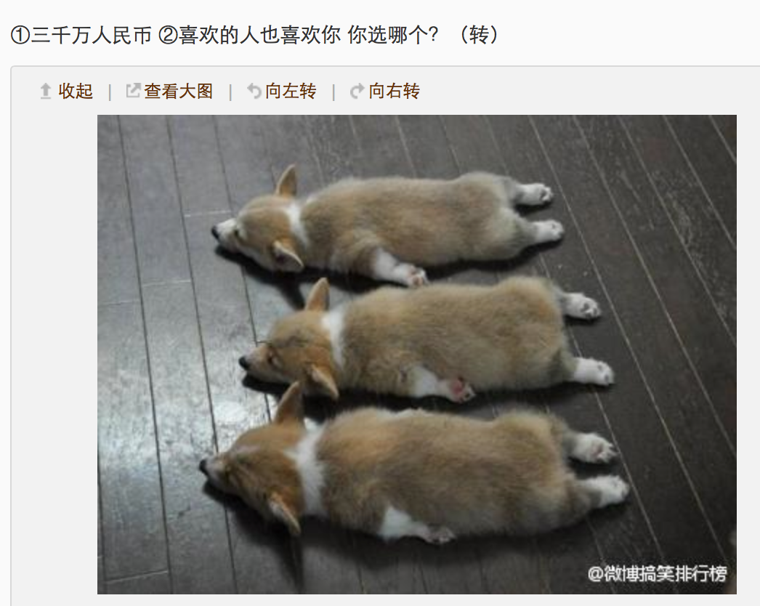
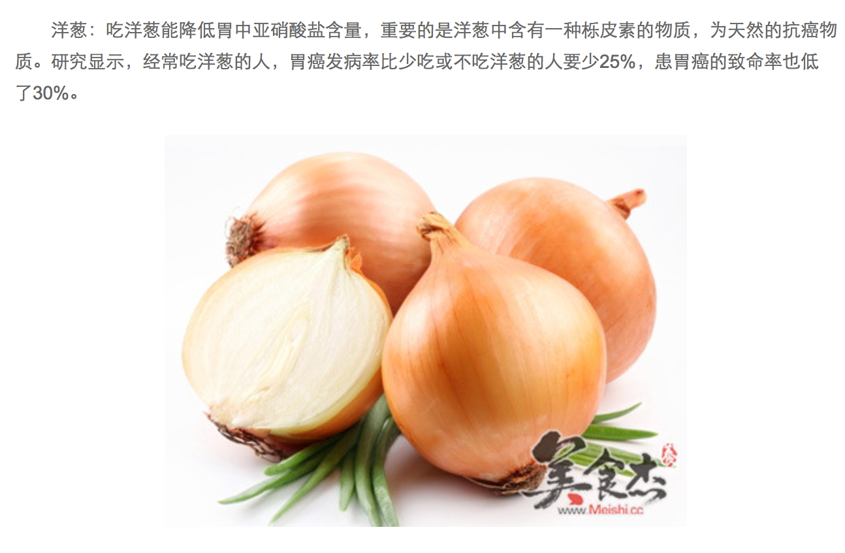
图片水印
水印：在图片上加的防止他人盗图的半透明logo、文字、图标
水印的作用
告诉你这个图片从哪来的
主要是一些网站为了版权问题、广告而添加的

Slide 28
上下文

Slide 29
图片水印
有时候，在手机客户端app中也需要用到水印技术
比如，用户拍完照片后，可以在照片上打个水印，标识这个图片是属于哪个用户的
实现方式：利用Quartz2D，将水印（文字、LOGO）画到图片的右下角
核心代码
开启一个基于位图的图形上下文
void UIGraphicsBeginImageContextWithOptions(CGSize size, BOOL opaque, CGFloat scale)
从上下文中取得图片（UIImage）
UIImage* UIGraphicsGetImageFromCurrentImageContext();
结束基于位图的图形上下文
void UIGraphicsEndImageContext();

Slide 30
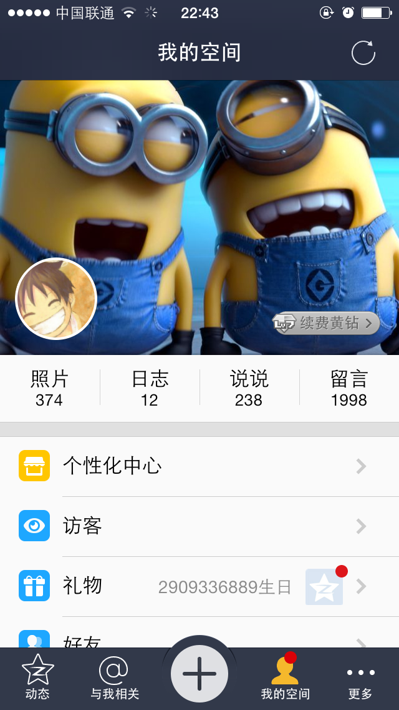
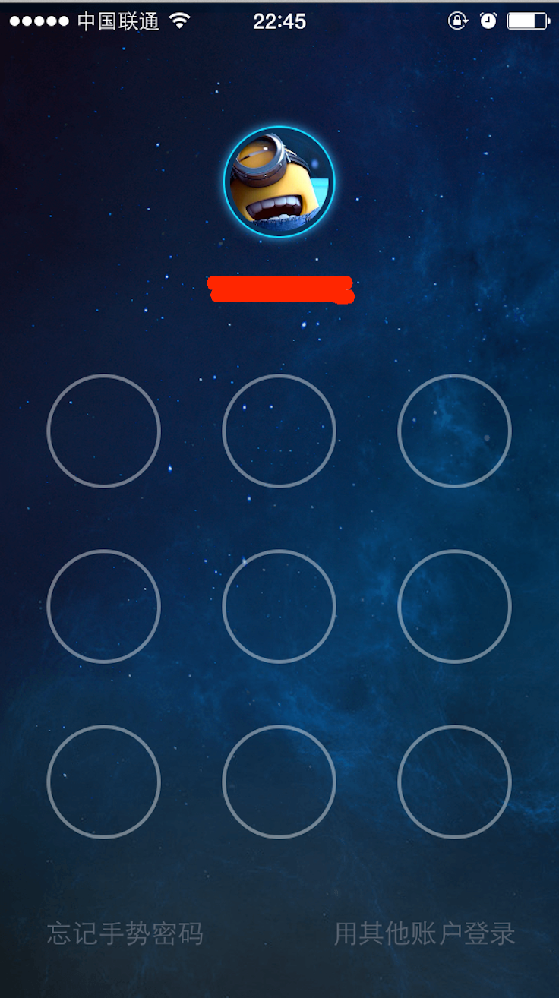
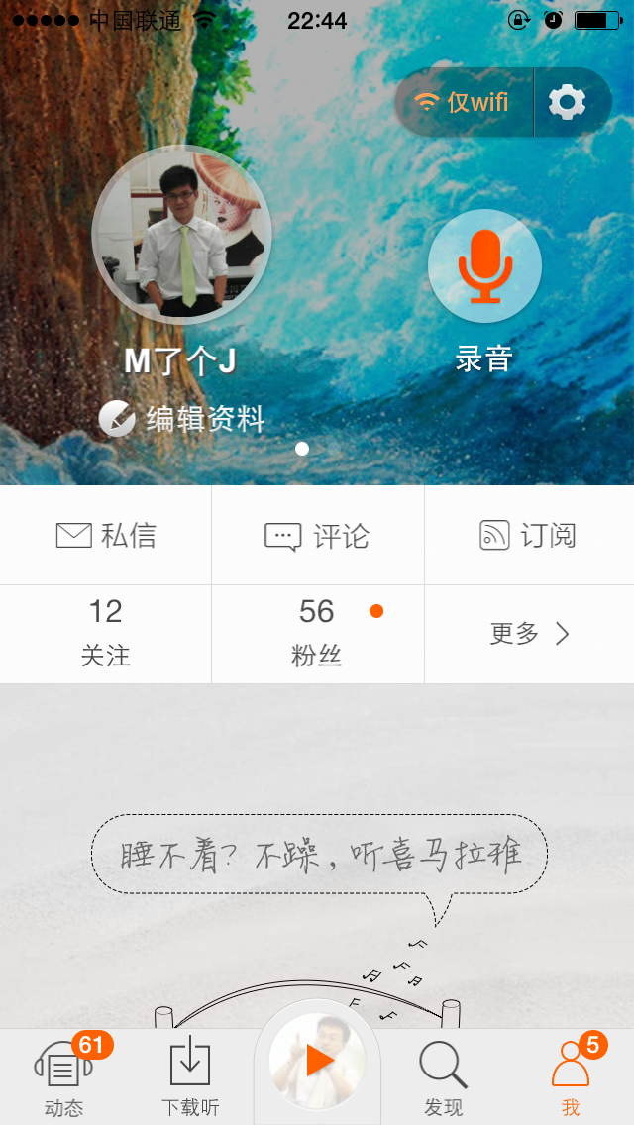
图片裁剪
很多app的头像，都是圆形的

Slide 31


图片裁剪
这时需要把一张普通的图片刻意裁剪成圆形
核心代码
void CGContextClip(CGContextRef c)
将当前上下所绘制的路径裁剪出来（超出这个裁剪区域的都不能显示）
圆形裁剪

Slide 32

上下文

Slide 33
上下文
开启比之前图片大的上下文
Border:1
W: imageW + 2 * border
H:imageH + 2 * border
// 1.画大圆形，尺寸跟上下文一致
// 2.设置裁剪区域x,y=border,imageWH
// 3.绘图

Slide 34


屏幕截图
有时候需要截取屏幕上的某一块内容，比如捕鱼达人游戏
核心代码
- (void)renderInContext:(CGContextRef)ctx;
调用某个view的layer的renderInContext:方法即可

Slide 35


Slide 36
Cup.x – w * 0.5
Cup.y – h * 0.5

Slide 37
路径内存
Start:0
End:20
路径内存
Start:0
End:20
路径
0path
1path

